Slide 1
MONITORING DAN EVALUASI
MUTU INTERNAL
Universitas Widya Husada Semarang
8 Juli 2020

Slide 2
Dasar Hukum
Pasal 50(6) :
PT menentukan Kebijakan dan memiliki otonomi
UU No 20 Th 2003 Sisdiknas
Pasal 50(6) :
Budaya mutu di PT melalui SPMI
UU No 12 Th 2012 Pendidikan Tinggi
Pasal 52(2) :
Budaya mutu melalui siklus PPEPP
Permenristek Dikti No 62 Th 2016 ttg Sistem Penjaminan Mutu Perguruan Tinggi
Sistem Penjaminan Mutu ➔ Penetapan, Pelaksanaan,
EVALUASI, Pengendalian,
dan Peningkatan

Slide 3
Tujuan Monev
Memastikan Pelaksanaan standar
Mengantisipasi dan atau mengoreksi kekeliruan atau kekurangan
mempertahankan pelaksanaan standar
Mengetahui pelaksanaan kurikulum
Mengetahui pelaksanaan proses pembelajaran
Mengetahui kinerja tenaga pendidik dan tenaga kependidikan
Mengetahui kinerja institusi
Mengetahui kinerja penelitian dan pengabdian kepada masyarakat
Mengetahui siklus SPMI

Slide 4
Manfaat Monev
Meningkatkan profesionalisme dosen dalam melaksanakan tugas
Meningkatkan mutu proses dan hasil pendidikan
Meningkatkan atmosfer akademik di Universitas Widya Husada Semarang
Meningkatkan kepuasan stake holder

Slide 5
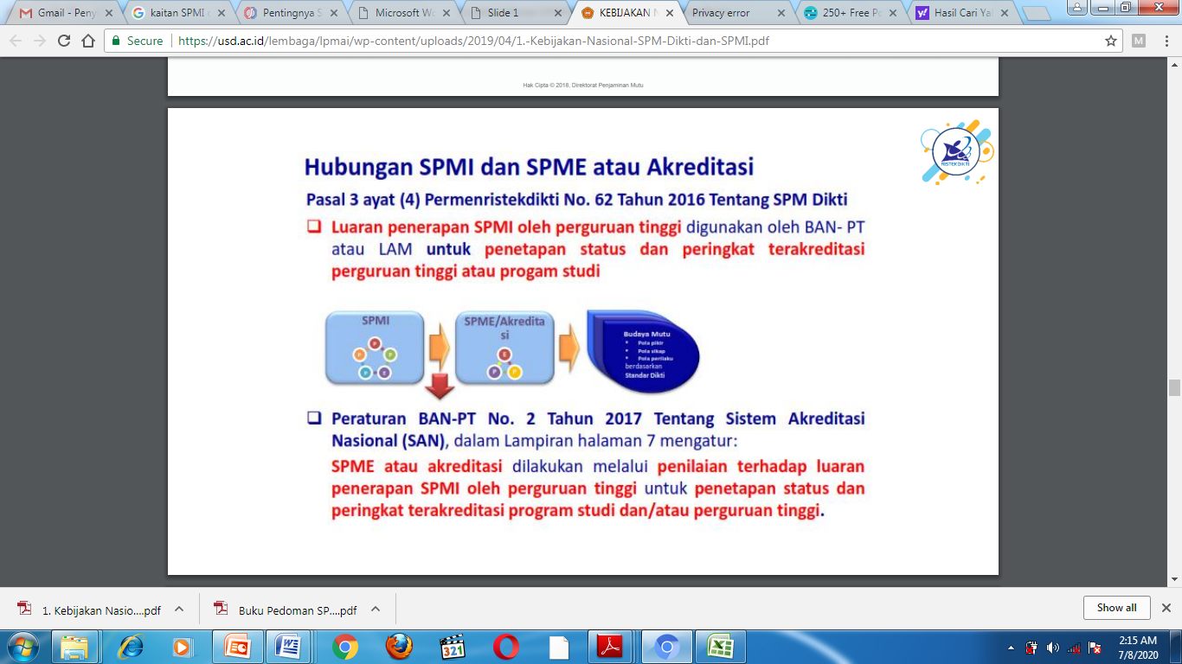

Slide 6
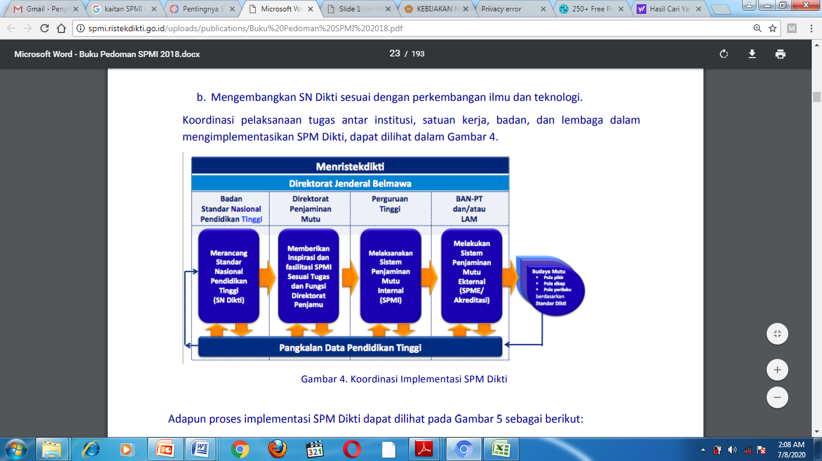

Slide 7
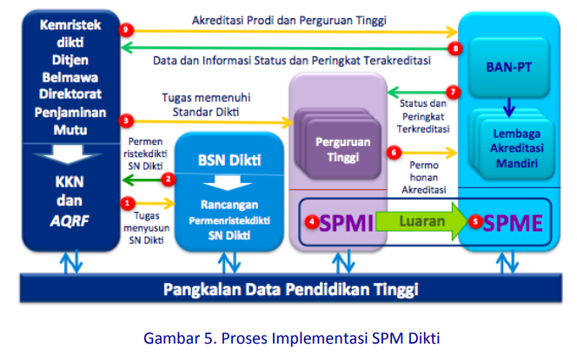

Slide 8
SISTEM PENJAMINAN MUTU
Penetapan
SPM Internal
Monev
Pelaksanaan
Sistem Penjaminan Mutu
Perguruan Tinggi
EVALUASI
AMI
SPM Eksternal
Pengendalian
Akreditasi
Peningkatan

Slide 9
Monitoring dan Evaluasi
Monev Kurikulum
Monev Pembelajaran
Monev Kinerja
Monev Institusi
Monev Penelitian dan Pengabdian

Slide 10
Monev Kurikulum
Bidang Monev | Kegiatan | Pelaksana | Waktu | Penilaian
KURIKULUM | Monev Evaluasi pelaksanaan proses pembelajaran (Ceklis Mutu RPS) | GKM LPM | Tiap Semester | 10 Indikator Form : WH-FM-07/70
 | Pelaksanaan penilaian pembelajaran (Blue print soal) | GKM LPM | Tiap Semester | 6 Indikator Form : WH-FM-07/71

Slide 11
Monev Pembelajaran
Bidang Monev | Kegiatan | Pelaksana | Waktu | Penilaian
Pembelajaran | Mahasiswa menilai dosen | GKM LPM | Tiap Semester | 4 Indikator Form : WH-FM-07/56
 | Pembelajaran Daring | GKM LPM | Tiap Semester | 6 Indikator

Slide 12
Monev Institusi
Bidang Monev | Kegiatan | Pelaksana | Waktu | Penilaian
Institusi | Mahasiswa menilai Tendik | GKM LPM | Bulan Agustus | 4 Indikator Form : WH-FM-07/68
 | Mahasiswa Menilai Pengelola (Prodi/Dekanat/Univ) | GKM LPM | Bulan Agustus | 4 Indikator Form : WH-FM-07/67
 | Mahasiswa Menilai Sarpras | GKM LPM | Bulan Agustus | 3 Indikator Form : WH-FM-07/69

Slide 13
Monev Institusi
Bidang Monev | Kegiatan | Pelaksana | Waktu | Penilaian
Institusi | Kepuasan Civitas akademika menilai Univ. Widya Husada Semarang | GKM LPM | Tiap Tahun | 6 Indikator Form : WH-FM-07/61
 | Tracer studi pengguna lulusan | Kemahasiswaan dan Alumni, LPM | Tiap Tahun | 4 Indikator Form : WH-FM-07/64
 | Alumni menilai Univ. Widya Husada Semarang | Kemahasiswaan dan Alumni, LPM | Tiap Tahun | 6 Indikator Form : WH-FM-07/63

Slide 14
Monev Institusi
Bidang Monev | Kegiatan | Pelaksana | Waktu | Penilaian
Institusi | Mitra Kerjasama | BAAK LPM | Tiap Tahun | 8 Indikator Form : WH-FM-14.1/31
 | Tracer studi Alumni | Kemahasiswaan dan Alumni, LPM | Tiap Tahun | 19 Indikator Form : WH-FM-07/63B
 | Kegiatan Kemahasiswaan | Kemahasiswaan dan Alumni, LPM | Tiap Tahun | 25 Indikator Form : WH-FM-07/72

Slide 15
Monev Kinerja
Bidang Monev | Kegiatan | Pelaksana | Waktu | Penilaian
Kinerja | Beban Kerja Dosen | GKM LPM | Tiap Semester | 4 Indikator Form : Laporan BKD
 | Indeks penilaian kinerja dosen | Kepegawaian | Tiap Tahun | 5 Indikator Form : WH-FM-13.4/08
 | Indeks penilaian kinerja tenaga kependidikan | Kepegawaian | Tiap Tahun | 3 Indikator Form : WH-FM-13.4/08

Slide 16
Monev Penelitian
Bidang Monev | Kegiatan | Pelaksana | Waktu | Penilaian
Penelitian | Monev Penelitian | LPPM LPM | Tiap Semester | 5 Indikator Form : WH-FM-10.1/07
 | Kepuasan Peneliti terhadap Proses Penelitian | LPPM LPM | Tiap Tahun | 5 Indikator Form : WH-FM-10.1/24
 | Kepuasan Mitra terhadap Proses Penelitian | LPPM LPM | Tiap Tahun | 2 Indikator Form : WH-FM-10.1/23

Slide 17
Monev Pengabdian kpd Masyarakat
Bidang Monev | Kegiatan | Pelaksana | Waktu | Penilaian
Pengabdian | Monev Pengabdian | LPPM LPM | Tiap Semester | 8 Indikator Form : WH-FM-10.2/07
 | Kepuasan Pengabdi terhadap Proses Penelitian | LPPM LPM | Tiap Tahun | 4 Indikator Form : WH-FM-10.2/24
 | Kepuasan Mitra terhadap Proses Pengabdian | LPPM LPM | Tiap Tahun | 2 Indikator Form : WH-FM-10.2/23

Slide 18
Monev Berdasarkan Pelaksana
GKM | Kemahasiswaan, Alumni dan Kerjasama | Kepegawaian | LPPM
Ceck List RPS | Tracer Pengguna Lulusan | Indeks kinerja dosen | Monev Penelitian
Penilaian /Blue Print | Alumni menilai Univ. | Indek kinerja tenaga kependidikan | Kepuasan Peneliti
Mahasiswa Menilai Dosen | Mitra Kerjasama |  | Kepuasan Mitra Penelitian
Pembelajaran Daring | Tracer Studi Alumni |  | Monev Pengabdian
Mahasiswa Menilai Tendik |  |  | Kepuasan Pengabdi
Mahasiswa Menilai Sar-Pras |  |  | Kepuasan Mitra Pengabdian
Mahasiswa Menilai Pengelola
Kepuasan Civitas
BKD

Slide 19
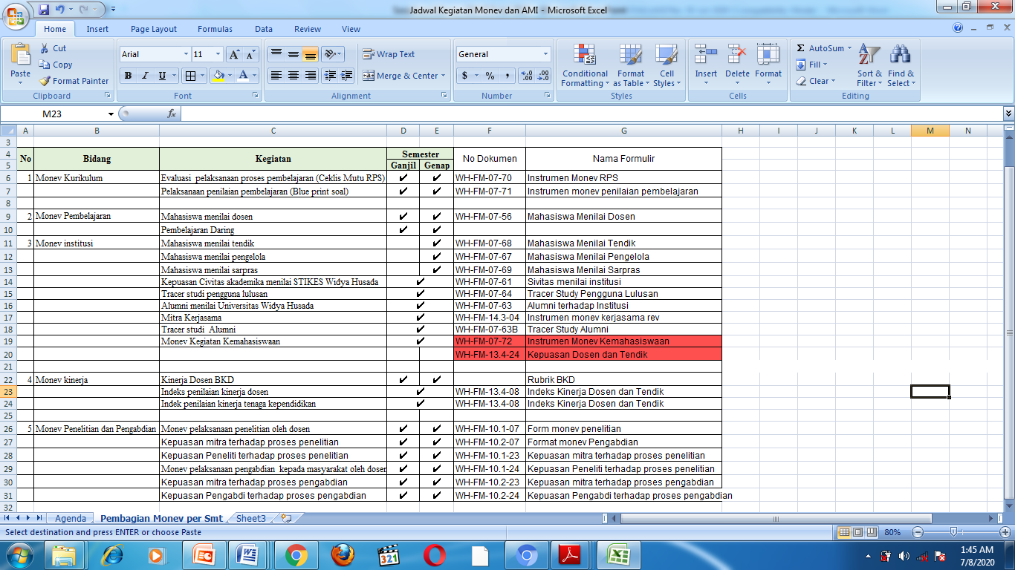
Monev Berdasarkan Waktu Pelaksanaan

Slide 20
ALUR MONEV
PERSIAPAN MONEV
PELAKSANAAN MONEV
RAPAT TINJAUAN MANAGEMENT ➔RENCANA TINDAK LANJUT
PELAPORAN

Slide 21
Instrumen Pelaksanaan Monev
Pedoman Pelaksanaan Monev
Formulir Kuisioner Online /Offline
Format Pelaporan

Slide 22
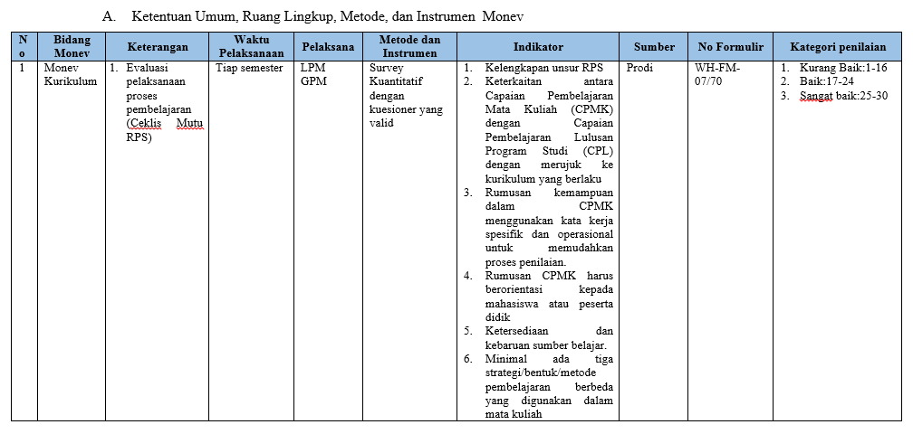
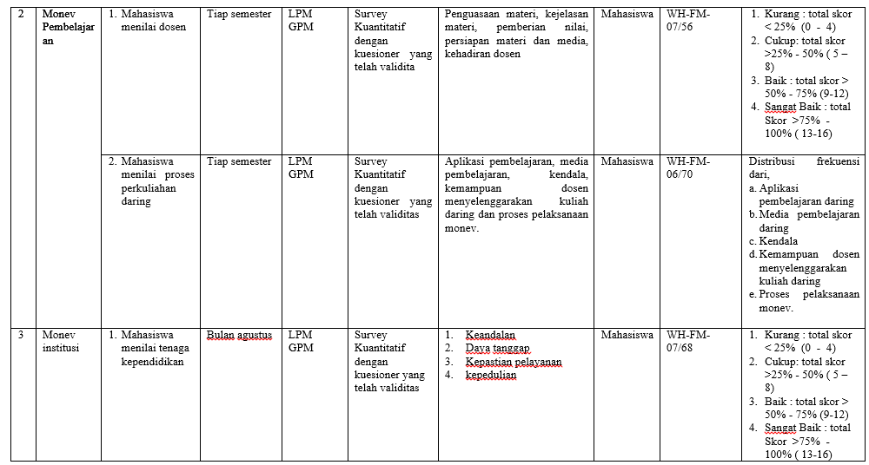
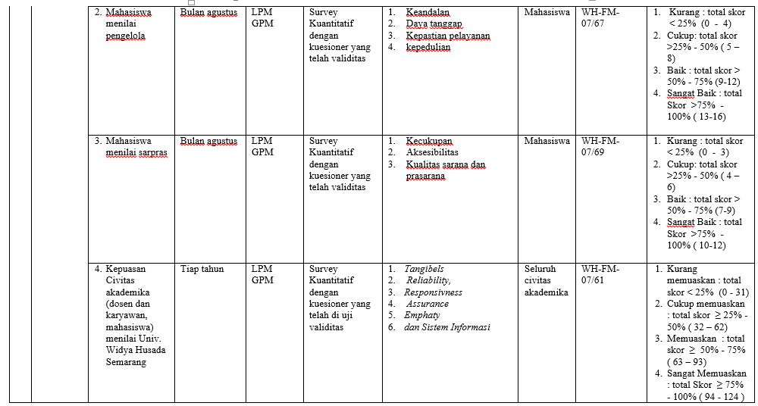
Pedoman Monev

Slide 23
F
O
R
M
U
L
I
R
No | No Form | Nama | Jenis
1 | WH-FM-07-70 | Instrumen Monev RPS | Off line / hard file
2 | WH-FM-07-71 | Instrumen monev penilaian pembelajaran | Off line / hard file
3 | WH-FM-07-56 | Mahasiswa Menilai Dosen | On line ➔ SIA Univ
4 | WH-FM-07-68 | Mahasiswa Menilai Tendik | On line ➔ SIA Univ
5 | WH-FM-07-67 | Mahasiswa Menilai Pengelola | On line ➔ SIA Univ
6 | WH-FM-07-69 | Mahasiswa Menilai Sarpras | On line ➔ SIA Univ
7 | WH-FM-07-61 | Sivitas menilai institusi | On line ➔ SIA Univ
8 | WH-FM-07-64 | Tracer Study Pengguna Lulusan | Off line / hard file
9 | WH-FM-07-63 | Alumni terhadap Institusi | Goog. Form
10 | WH-FM-14.3-04 | Instrumen monev kerjasama rev | Off line / hard file
11 | WH-FM-07-63B | Tracer Study Alumni | Goog. Form
12 | WH-FM-07-72 | Instrumen Monev Kemahasiswaan | On line ➔ SIA Univ
13 | WH-FM-13.4-24 | Kepuasan Dosen | Off line / hard file
14 | WH-FM-13.4-25 | Kepuasan Tenaga Kependidikan | Off line / hard file
15 |  | Rubrik BKD | Off line / Aplikasi
16 | WH-FM-13.4-08 | Indeks Kinerja Dosen dan Tendik | Off line / hard file
17 | WH-FM-13.4-08 | Indeks Kinerja Dosen dan Tendik | Off line / hard file
18 | WH-FM-10.1-07 | Form monev penelitian | Off line / hard file
19 | WH-FM-10.2-07 | Format monev Pengabdian | Off line / hard file
20 | WH-FM-10.1-23 | Kepuasan mitra terhadap proses penelitian | Off line / hard file
21 | WH-FM-10.1-24 | Kepuasan Peneliti terhadap proses penelitian | Off line / hard file
22 | WH-FM-10.2-23 | Kepuasan mitra terhadap proses pengabdian | Off line / hard file
23 | WH-FM-10.2-24 | Kepuasan Pengabdi terhadap proses pengabdian | Off line / hard file

Slide 24
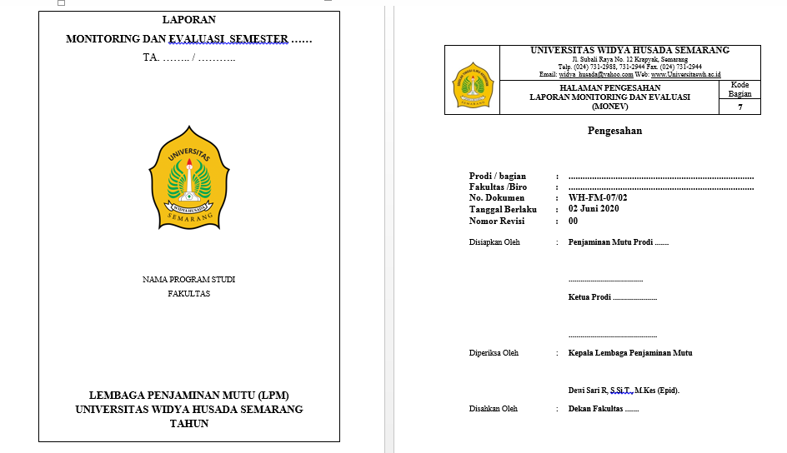
Format Laporan Monev

Slide 25
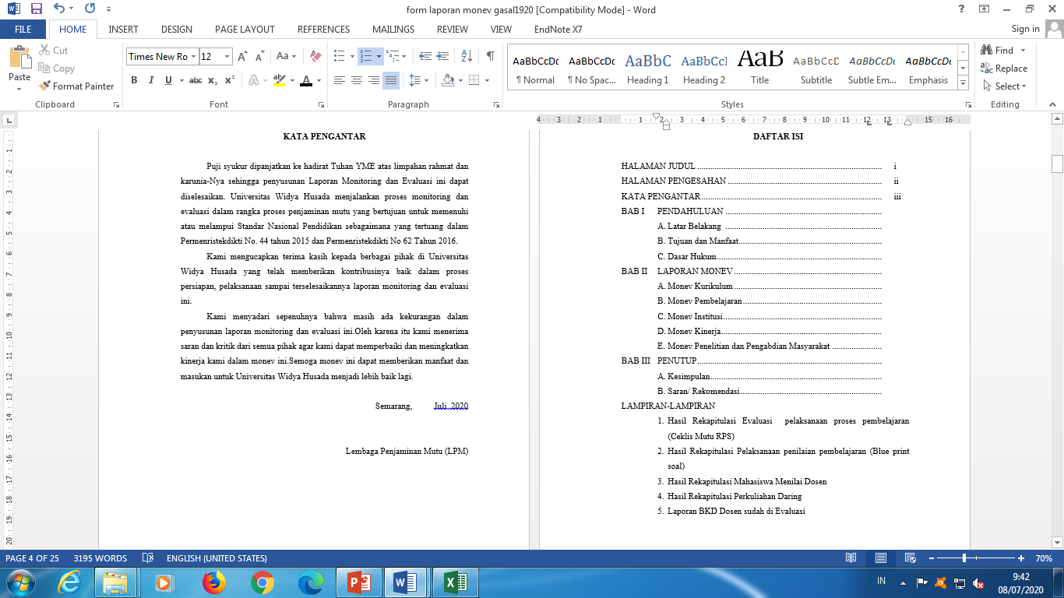
SESUAI SATUAN KERJA
MASING-MASING

Slide 26
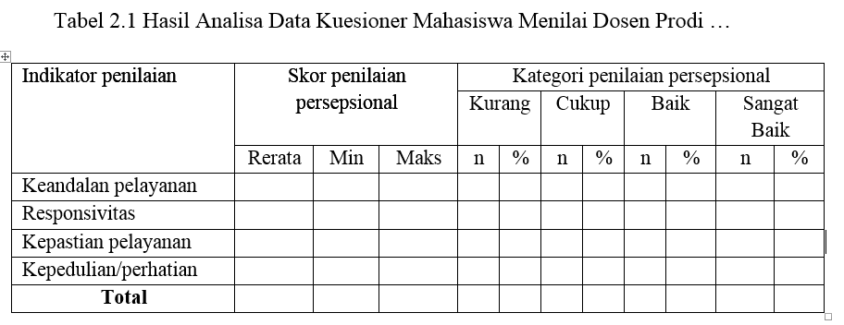
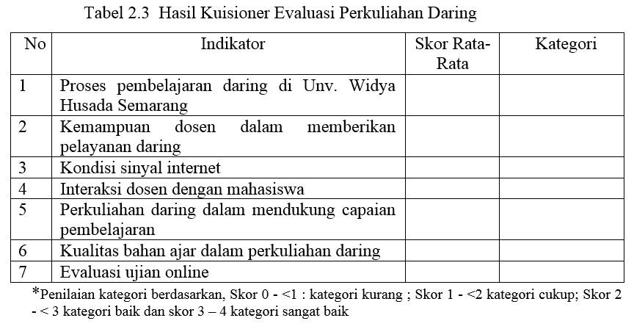
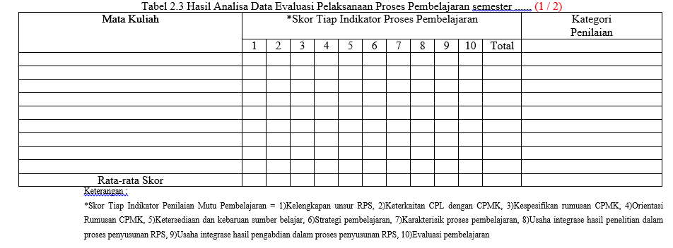
ISI LAPORAN

Slide 27
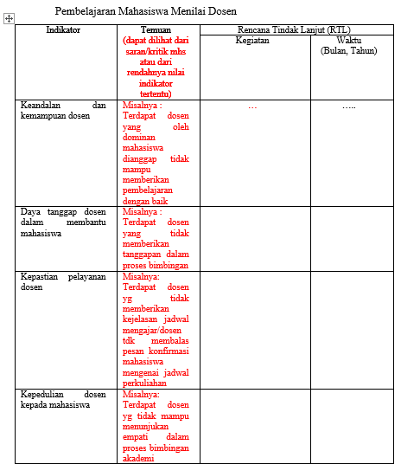
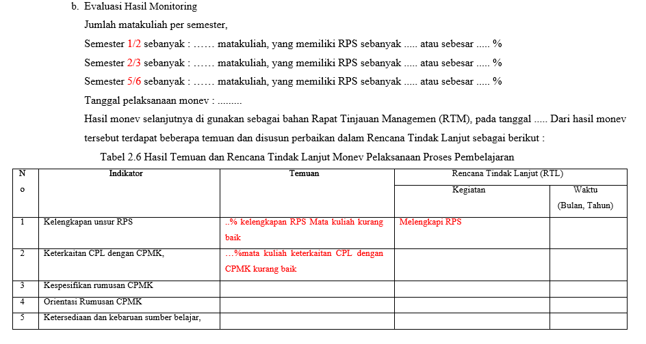
TEMUAN
DAN RENCANA TINDAK LANJUT

